Slide 1
Муниципальное Автономное Дошкольное Образовательное Учреждение Детский сад «Теремок» п. Селенгинск МО «Кабанский район» Республика Бурятия
Исследовательский проект
Бактерии друзья или враги?
Автор: Вершинин Кирилл, 6 лет
воспитанник старшей группы «Сказка»
Руководитель: Пермякова Т.И.

Slide 2
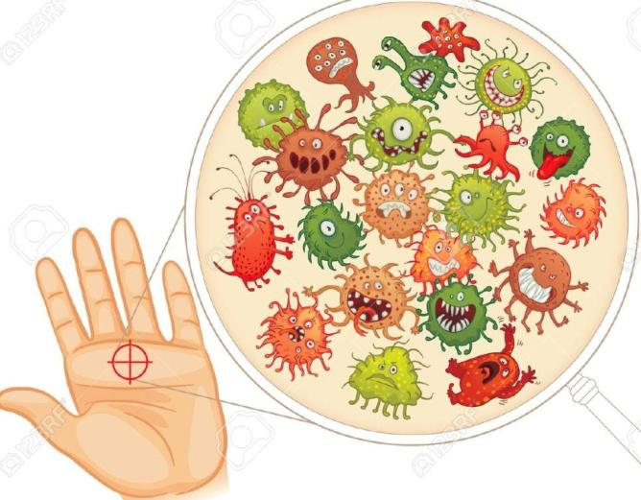

Slide 3
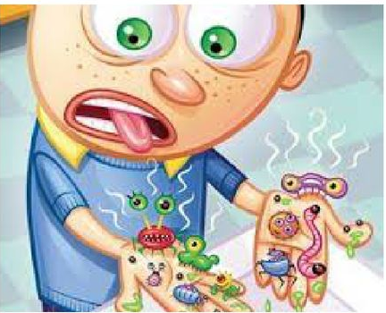
Цель работы:
Выяснить значение гигиены рук для здоровья человека.
Узнать, действительно ли существуют микробы и так ли уж они страшны для человека.
Задачи:
Изучить какие бывают бактерии?
Чем они могут навредить людям?
Как с ними можно бороться?

Slide 4
Объект исследования:
Бактерии
Предмет исследования:
Гигиена рук

Slide 5
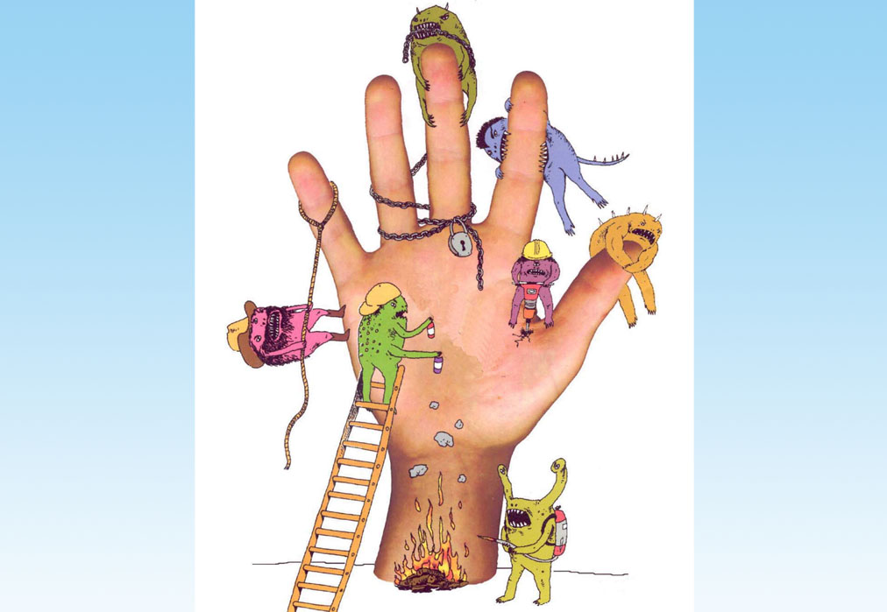
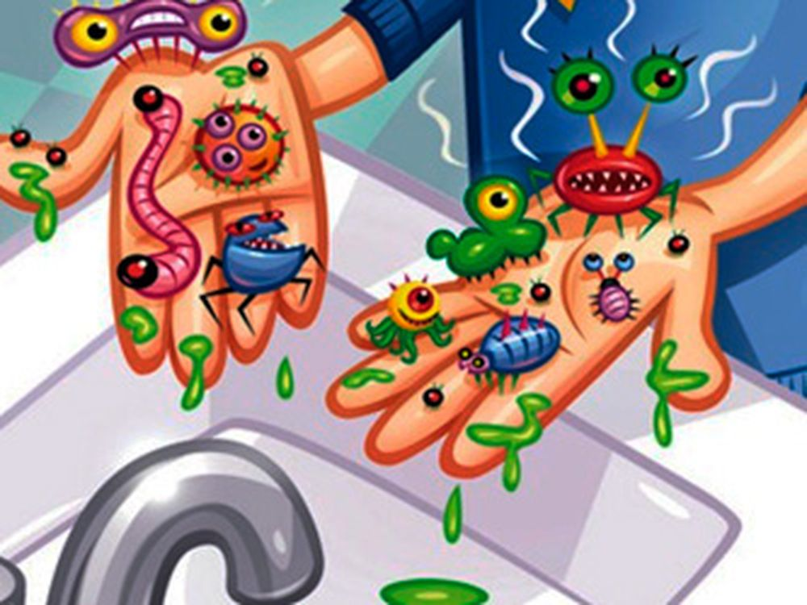
Практическая значимость
в результате проведённого эксперимента я буду знать, что нужно делать, чтобы бактерии на наших руках не размножались и не попадали в организм человека.

Slide 6
Актуальность
Каждый день я слышу «Мой руки перед едой. На грязных руках микробы, которые проникают в организм человека, и он заболевает».. Но действительно ли так уж страшны микробы, как их нам описывают взрослые. Вот мы поели, не помыв руки, и не заболели. Значит, взрослые говорят неправду? А зачем нужно мыть руки? Что случится, если руки совсем не мыть или мыть их просто так, без мыла. Я решил узнать об этом подробнее.

Slide 7
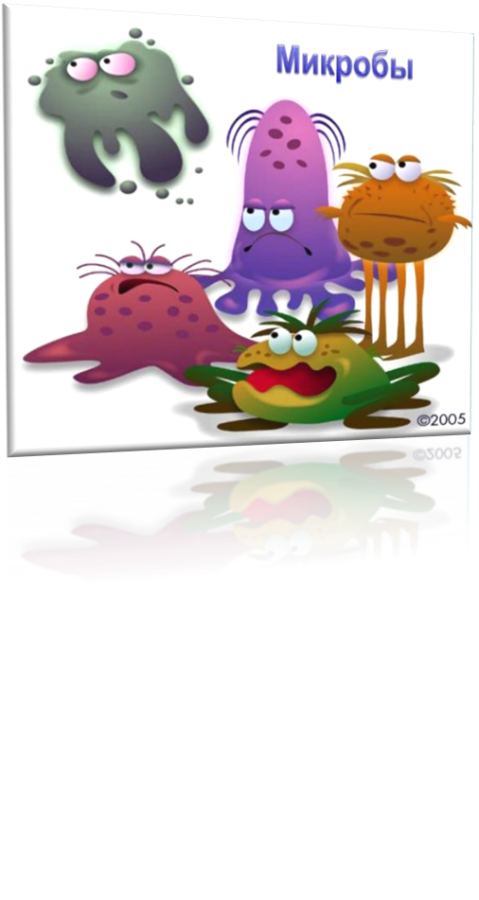
Что такое микробы?
Микробы — это мельчайшие живые существа. Размеры микробов так малы, что их мы не видим. Микробы можно рассмотреть только с помощью микроскопа. Некоторые из них настолько малы, что практически невидимы даже под микроскопом.

Slide 8
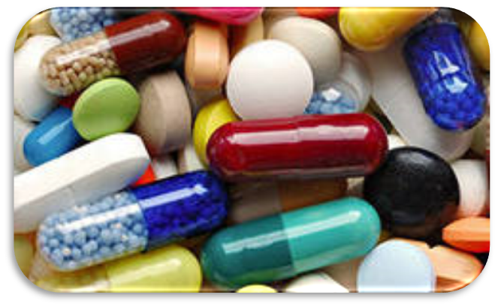
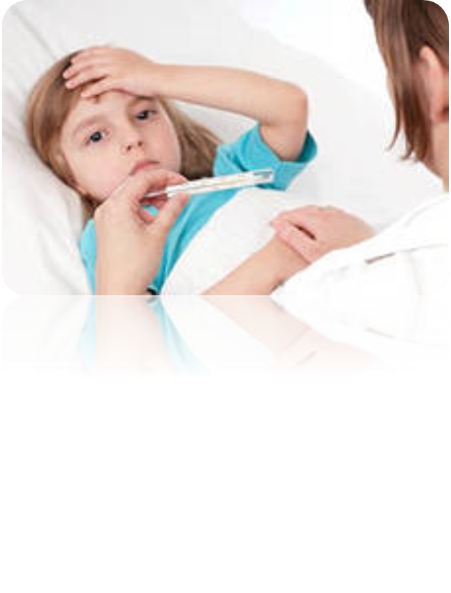
Вредные микробы, попадая внутрь организма вместе с пищей, начинают очень быстро размножаться и вредить ему. В результате у человека начинает болеть живот, начинается тошнота и рвота, может подняться температура и человек попадает в больницу.
Полезные микробы помогают при создании разных лекарств, при выработке молочных продуктов: кефира, йогурта, сметаны, для создания удобрений для растений. Так же полезные микробы присутствуют в нашем организме для переваривания пищи.

Slide 9
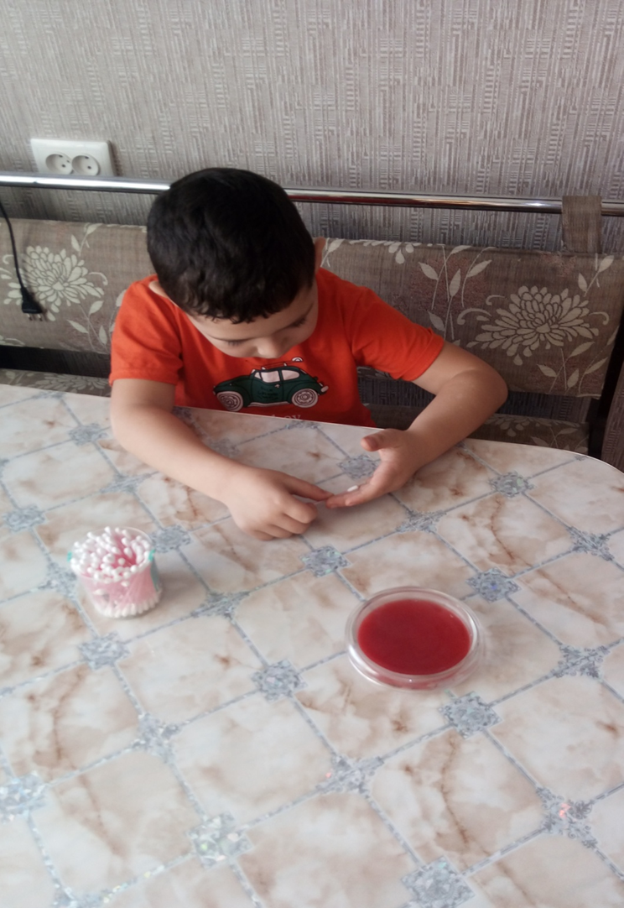
Ход работы:
И «посеил» их на питательную среду.
1. Взял пробу с грязных рук после прогулки.

Slide 10
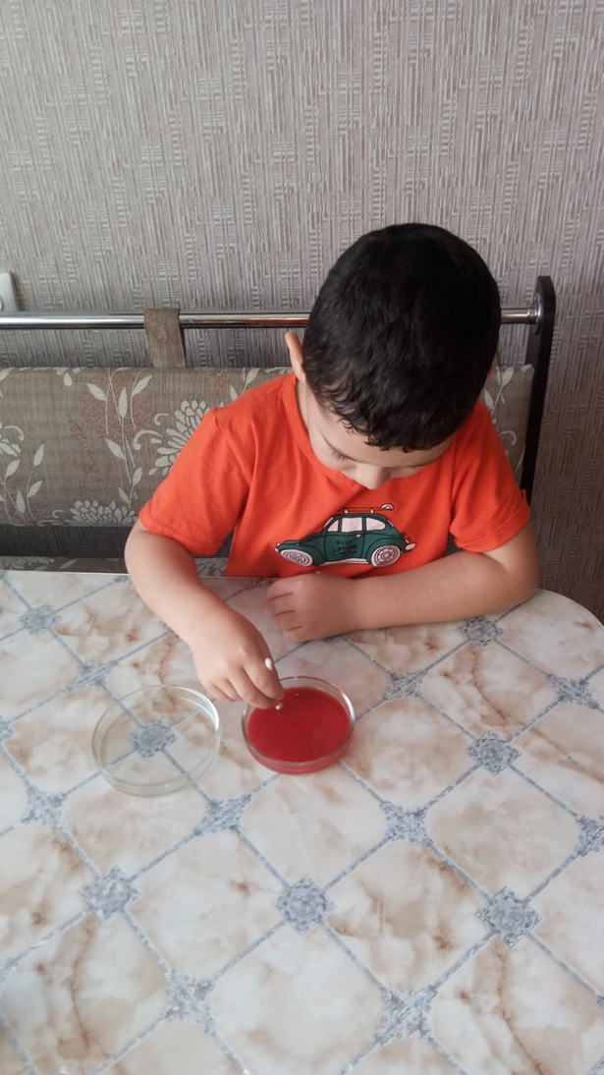
2. Помыл руки проточной водой, и взял с них 2-ую пробу.
И также «посеил» их на питательную среду.

Slide 11
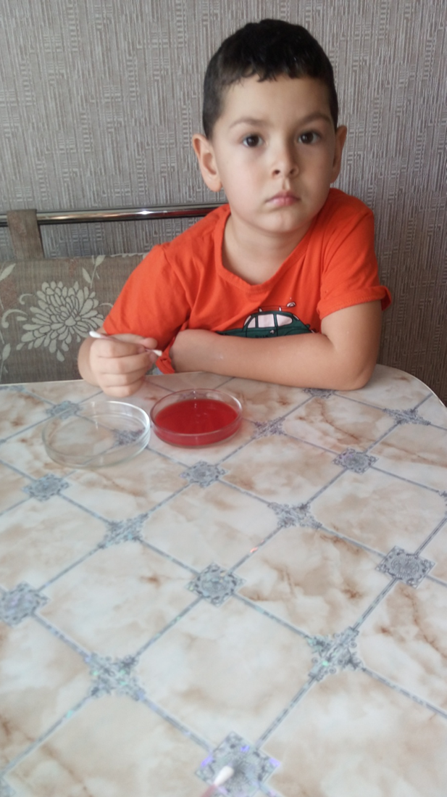
И «посеил» их на питательную среду.
3. Помыл руки с мылом, и снова взял 3-ю пробу с рук.

Slide 12
В результате у меня получилось три пробы: 1. с грязных рук 2. с рук, помытых проточной водой 3. с рук, помытых мылом

Slide 13
Я положил все три пробы в темное место на 2 дня.

Slide 14
И вот что получилось через 2 дня
На первой чашке выросло больше всего плесени, это говорит о том, что на грязных руках очень много разных бактерий.

Slide 15
На второй чашке выросло почти столько же плесени, это говорит о том, что мыть руки без мыла совсем не помогает избавиться от бактерий на коже рук.

Slide 16
А на третьей чашке выросло совсем мало плесени, это говорит о том, что после мытья рук большинство бактерий погибло. Выросли только хорошие. И если приглядеться, то видно, что у этой плесени цвет другой.

Slide 17
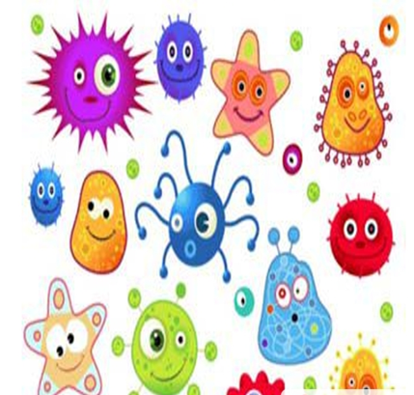
Другой цвет плесени еще раз подтверждает, что на нашей коже есть хорошие бактерии.
На коже, слизистых оболочках помогают бороться с плохими бактериями, не дают им проникнуть внутрь организма
Внутри организма – например в кишечнике (лактобактерии, бифидобактерии) помогают переваривать пищу

Slide 18
Заключение:
Существует два вида бактерий, одни «хорошие», которые помогают нашему организму, одни «плохие», которые при попадании в организм вызывают болезни;
Необходимо обязательно мыть руки перед едой, после посещения туалета, после прихода с улицы, после общения с животными, так как на них скапливается множество микробов;
Необходимо соблюдать личную гигиену, так как грязные руки – один из легких способов попадания микробов в наш организм;
Даже на чисто вымытых руках присутствуют микробы;
Благодаря проведенной исследовательской работе, я всегда мою руки и призываю к этому своих друзей, родных и знакомых;

Slide 19
Спасибо за внимание!

